Slide 1
Proiect Final
Itu Tudor-Valentin

Slide 2
Cerințe de business
Definiție:
O descriere a nevoilor și așteptărilor utilizatorilor finali, specifică funcționalitățile dorite și evidențiază constrângerile proiectului.
Utilitate:
Ghidarea echipei de dezvoltare: Asigură o direcție clară pentru crearea produsului, astfel încât să răspundă nevoilor și așteptărilor utilizatorilor.
Stabilirea criteriilor de acceptare: Definește criteriile ce vor fi utilizate în testare pentru a valida conformitatea produsului cu cerințele specificate.
Alinierea cu obiectivele de afaceri: Asigură că produsul final se aliniază cu obiectivele și strategiile de afaceri ale companiei.
Creator:
Documentul este elaborat de echipa de business, cu participarea echipelor de testare și dezvoltare pentru a asigura o înțelegere completă și detaliată a cerințelor.
Test case vs. Test condition
Test case:
Un set de pași și condiții specifice folosit pentru a verifica dacă o funcționalitate sau caracteristică a software-ului funcționează conform specificațiilor, incluzând date de intrare și rezultate așteptate.
Test condition:
O situație sau un set de criterii ce trebuie verificate sau validate pentru a asigura funcționarea corectă a software-ului. Acestea pot include cerințe, funcționalități sau tranzacții.
Relația dintre cele doua:
Un test case este specific și detaliat, fiind creat pentru a verifica un anumit test condition.

Slide 3
Etapele procesului de testare
Test Planning (Planificarea testării)
Scop: Stabilirea obiectivelor și scopului testării.
Strategie: Definirea abordării testării (manuală, automată, etc.).
Resurse: Identificarea resurselor necesare - umane și tehnice.
Calendar: Planificarea activităților de testare din timp.
Test Analysis (Analiza cerințelor)
Scop: Înțelegerea profundă a cerințelor de business și tehnice.
Activități: Analizarea de cerințelor din documentație (ex: SRS - Specificația cerințelor software).
Rezultate: Identificarea condițiilor de testare și crearea unei liste de cerințe.
Test Design (Proiectarea testelor)
Scop: Elaborarea in detaliu a test cases.
Activități:
Creare de test cases bazate pe cerințele analizate.
Identificarea datelor de test necesare.
Crearea scenariilor de testare.
Rezultate: Test cases detaliate și pregătite pentru utilizare.

Slide 4
Etapele procesului de testare – Partea II
Test Implementation (Implementarea testelor)
Scop: Pregătirea testelor pentru execuție și configurarea mediului de testare.
Activități:
Configurarea mediilor software si hardware pentru testare.
Instalarea și configurarea instrumentelor de testare.
Verificarea disponibilității și integrității datelor de test.
Crearea datelor de test necesare.
Rezultate: Mediu de testare funcțional și teste pregătite pentru execuție.
Test Execution (Executarea testelor)
Scop: Execuția testelor dupa planificare.
Activități:
Executarea testelor manuale și automate.
Înregistrarea rezultatelor testării.
Compararea rezultatelor obținute cu cele așteptate.
Rezultate: Raport de execuție a testelor, incluzând rezultate și observații.
Test Monitoring and Control (Monitorizarea și controlul testării)
Scop: Monitorizare perpetuă a progresului testării și ajustarea planului după nevoi.
Activități:
Monitorizarea indicelor de performanță (KPIs) și a metricelor testării.
Ajustarea planului de testare bazat pe rezultatele actuale.
Comunicarea progresului și a problemelor identificate echipei.
Rezultate: Status actualizat al testării și ajustări dacă sunt necesare.

Slide 5
Etapele procesului de testare – Partea III
Test Completion (Finalizarea testării)
Scop: Încheierea oficială activităților de testare.
Activități:
Revizuirea integrității testelor efectuate.
Evaluarea rezultatelor testării în raport cu obiectivele originale.
Notarea lecțiilor învățate și a sfaturilor pentru proiecte viitoare.
Rezultate: Raport final de testare și închiderea oficială a procesului de testare.
Extra Aspecte
Defect Reporting (Raportarea defectelor): Parte din Test Execution, implică documentarea și raportarea defectelor identificate către echipa de dezvoltare.
Retesting (Retestarea) și Regression Testing (Testarea de regresie): Activități specifice în Test Execution care presupun retestarea problemelor reparate și verificarea că modificările nu au adus noi defecte.

Slide 6
Retesting vs. Regression testing
Retesting: Retestarea defectelor anterioare pentru a verifica dacă problemele identificate au fost fixate.
Caracteristici cheie:
Focalizat pe defecte: Se concentrează pe testarea bugurilor raportate.
Scenarii similare: Utilizează aceleași date și condiții de testare ca și testele inițiale.
Necesitate: Se efectuează de fiecare dată când un bug este reparat.
Exemplu: Dacă o problemă la checkout a fost rezolvată, retestingul verifică dacă procesul funcționează corect.
Regression Testing: Retestarea funcționalităților existente pentru a se asigura integritatea după modificări ulterioare.
Caracteristici cheie:
Acoperire vastă: Verifică funcționalitățile majore ale aplicației.
Automatizare: Adesea automatizat pentru eficiență.
Continuitate: Se realizează regulat după modificări semnificative.
Exemplu: După adăugarea unei funcționalități noi, regression testingul verifică integritatea funcționalitățile existente, inclusiv checkoutul.
Diferențe cheie:
Scop: Retestingul confirmă fixarea problemelor; regression testingul asigură că modificările nu rezultă in probleme.
Obiectiv: Retestingul se concentrează pe cazuri de test specifice; regression testingul acoperă un set vast de cazuri de testare.
Execuție: Retestingul utilizează date anterioare; regression testingul poate folosi date variate.
Frecvență: Retestingul se efectuează când bugurile sunt reparate; regression testingul este realizat in perpetuitate.

Slide 7
Functional testing vs. Non-functional testing
Functional testing:
Verificarea funcționalităților produsului pentru a se asigura că acestea îndeplinesc cerințele specificate.
Non-functional testing:
Testarea aspectelor non-funcționale, cum ar fi performanța, securitatea, compatibilitatea și ușurința de utilizare.
Blackbox testing vs. Whitebox testing
Blackbox testing:
Testarea produsului fără acces la codul sursă, concentrându-se exclusiv pe funcționalitatea sa externă și comportament.
Whitebox testing:
Testarea produsului cu acces la codul sursă, permițând verificarea detaliată a logicii interne și a structurii codului.

Slide 8
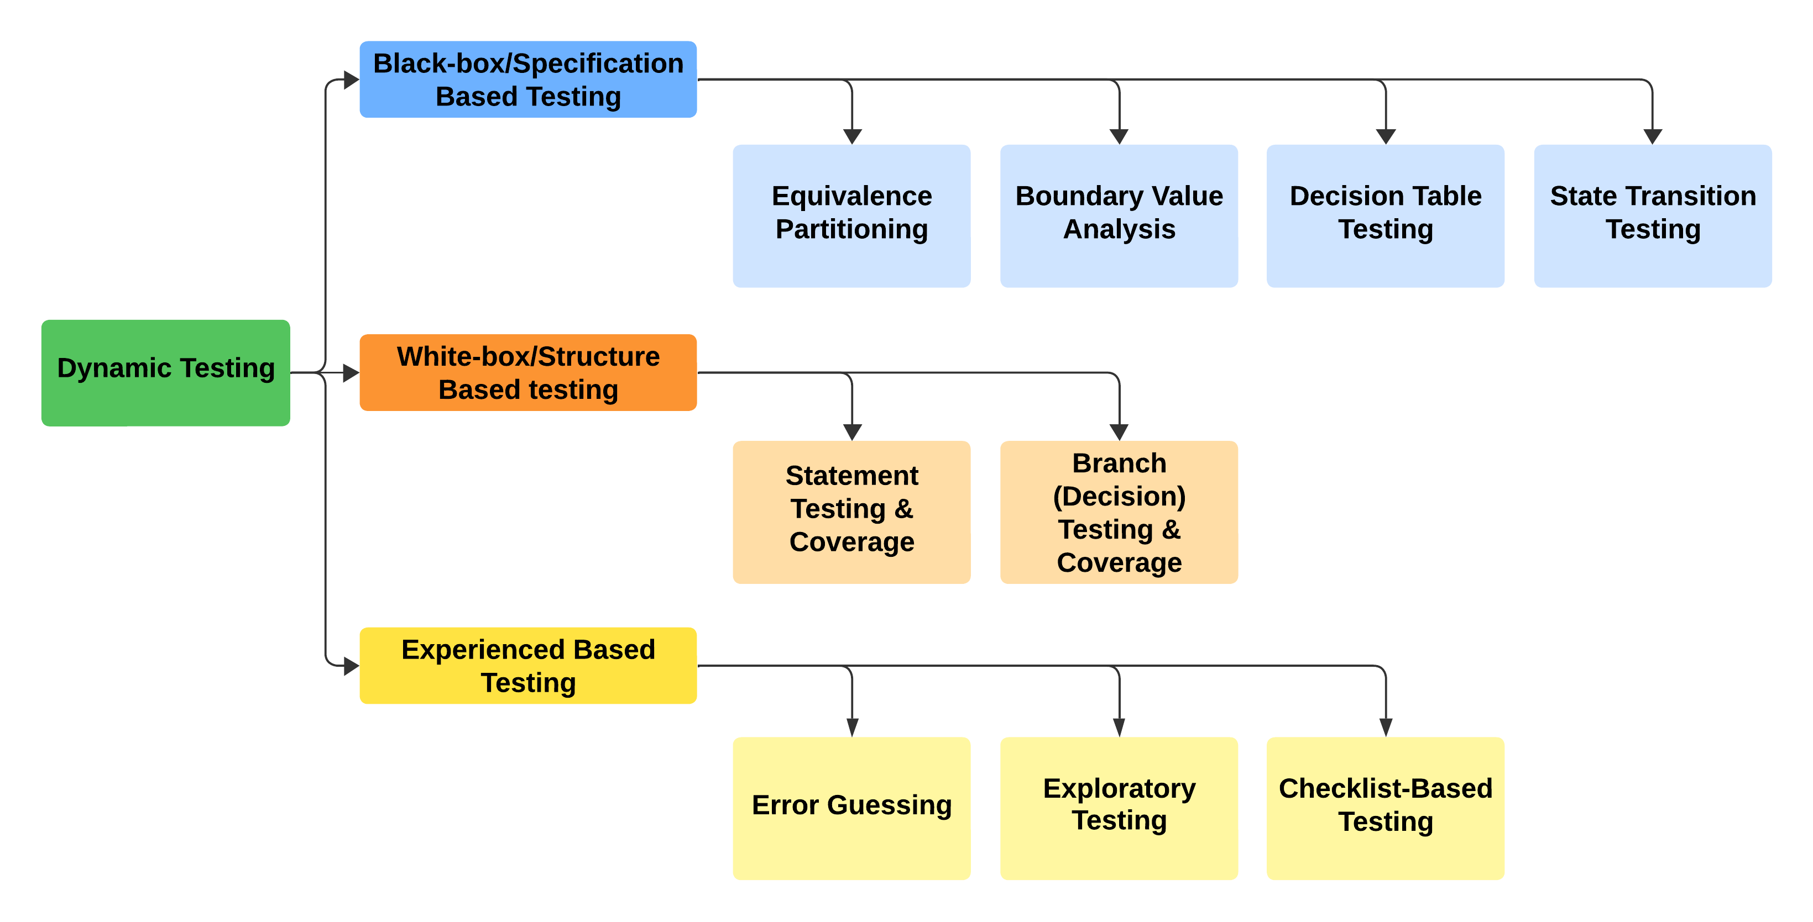
Tehnici de testare

Slide 9
Verification vs. Validation
Verification:
Confirmarea că produsul este dezvoltat conform specificațiilor și cerințelor tehnice.
Validation:
Confirmarea că produsul îndeplinește cerințele și nevoile utilizatorilor finali.
Positive testing vs. Negative testing
Positive Testing:
Testarea pentru a verifica corectitudinea funcționalităților, utilizând date și scenarii valide.
Negative Testing:
Testarea pentru a descoperi erori și comportamente neașteptate folosind date și scenarii invalide.
Exemple:
Positive Testing: Introducerea de date corecte într-un formular.
Negative Testing: Introducerea de date incorecte într-un formular.

Slide 10
Nivelurile de testare
Unit Testing: Testarea individuală a componentelor software.
Caracteristici: Verifică funcționarea unităților individuale de cod, cum ar fi funcții sau metode; de obicei realizată de dezvoltatori; automatizată pentru eficiență.
Exemplu: Verifică dacă o funcție care calculează suma a două numere returnează rezultatul corect.
Integration Testing: Testarea interacțiunii dintre componentele software.
Caracteristici: Se axează pe modul în care modulele software interacționează; testează combinații de două sau mai multe unități; identifică problemele care apar în interacțiunea dintre componente.
Exemplu: Verifică funcționarea corectă a unui modul de login în combinație cu un modul de validare a utilizatorilor.
System Testing: Testarea întregului sistem software.
Caracteristici: Testează sistemul complet pentru a verifica funcționarea integrată a tuturor componentelor; realizat într-un mediu similar celui de producție; acoperă scenarii complete de utilizare.
Exemplu: Verifică întregul proces de achiziție pe un site de comerț electronic, de la alegerea produsului până la finalizarea plății.
Acceptance Testing: Testarea finală efectuată de utilizatorii finali.
Caracteristici: Utilizatorii sau echipe de QA validează cerințele de afaceri; asigură că sistemul îndeplinește cerințele și așteptările utilizatorilor; ultimul pas înainte de lansarea în producție.
Exemplu: Verifică dacă un sistem de gestionare a inventarului respectă toate cerințele specificate în contract.

Slide 11
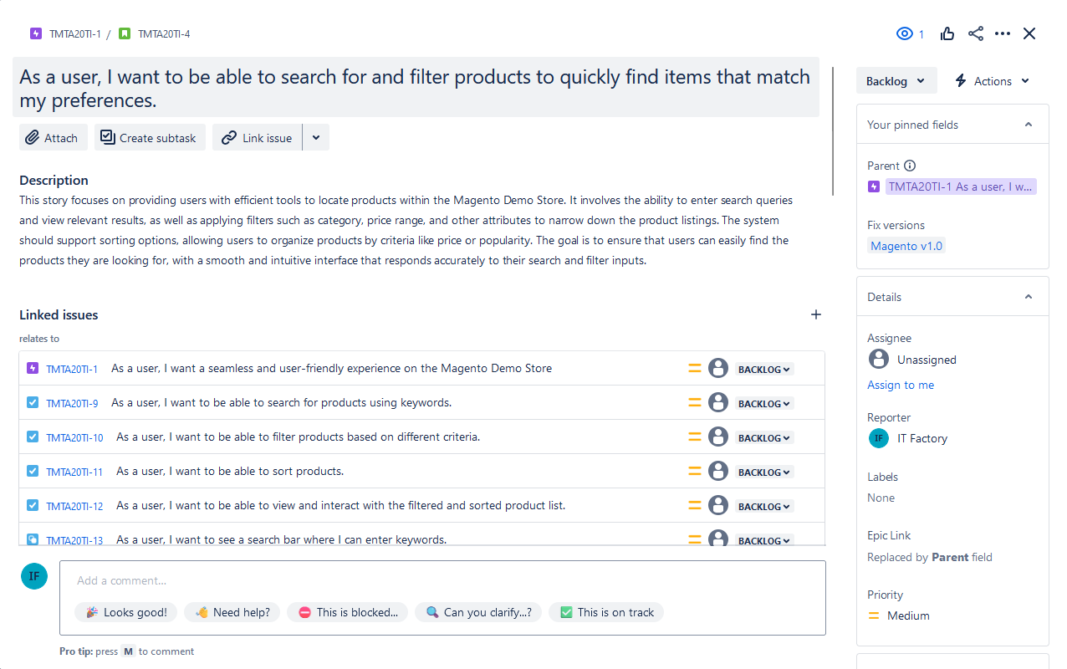
Jira and Zephyr
Aplicația testată: Magento Demo Store
Au fost folosite uneltele Jira si Zephyr Squad.
Story-urile de mai jos au fost create în Jira și descriu specificațiile funcționale ale următoarelor module:
User Registration
Login and Logout
Product Search and Filter
Adding Products to Cart
Checkout Process
Payment Processing
Order History and Details
De-a lungul acestui proiect au fost rulate teste din modulul “Product Search and Filter”
Pentru GitHub, proiectul poate fi accesat AICI

Slide 12
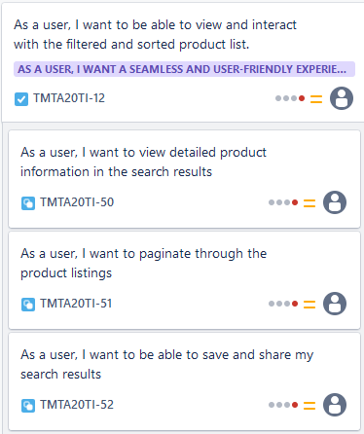
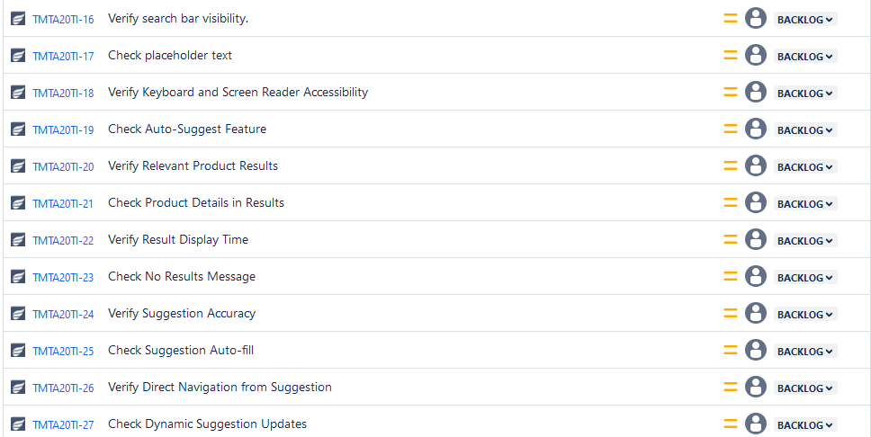
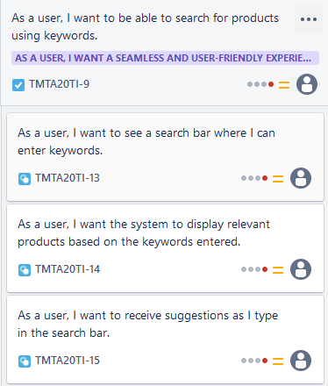
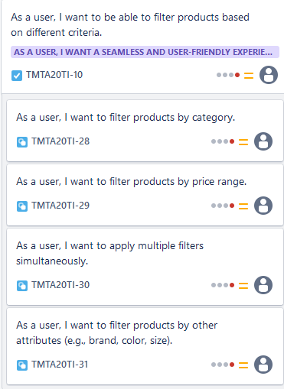
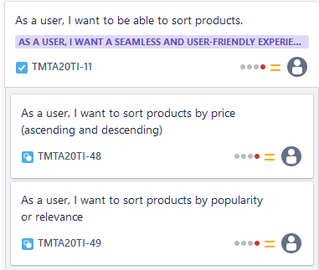
Jira and Zephyr – Partea II
Test Conditions:
Bazat pe cerințele specificate, am definit condiții de testare in scopul verificării și asigurării unei experiențe de cautare adecvate.
Astfel am căutat ca utilizatorul să poată găsi produse relevante folosind cuvinte cheie, să poată aplica filtre pentru a focaliza căutarea, și să poată interacționa cu lista filtrată de produse.
Test Cases:
Pentru fiecare funcționalitate au fost definite cazuri de testare in scopul verificării conformității cu cerințele specificate si eventualelor probleme.

Slide 13
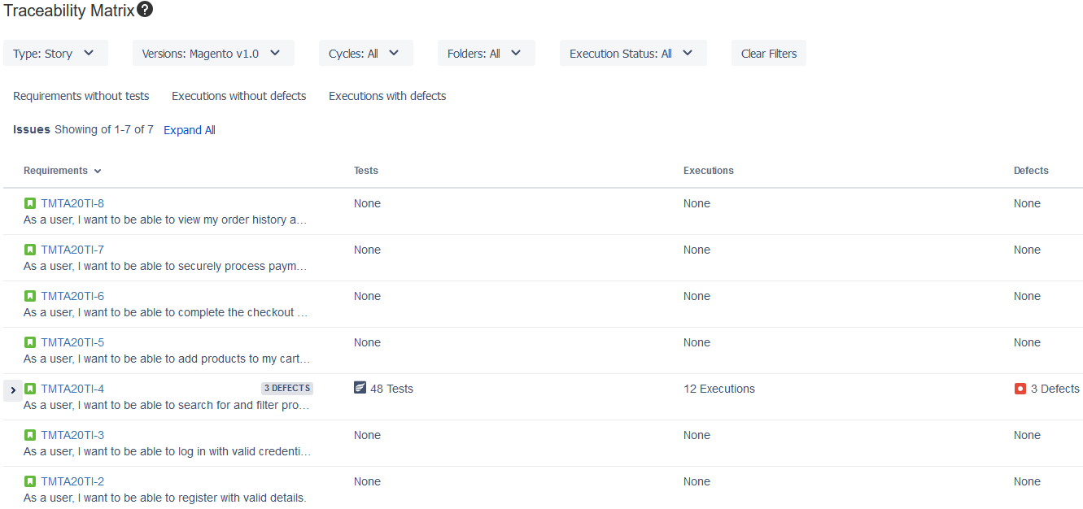
Jira and Zephyr – Partea III
Traceability Matrix (Matricea de trasabilitate)
Actualizările constante ale matricei de trasabilitate sunt esențiale pentru menținerea transparenței și asigurarea alinierii constante între obiectivele de testare și cele ale proiectului pe tot parcursul ciclului de testare.
Matricea reflectă starea actuală a fiecărui caz de testare, facilitând monitorizarea procesului de testare și identificarea rapidă a oricăror probleme în acoperirea cerințelor.
De asemenea, matricea servește drept instrument valoros pentru conformitate, demonstrând că toate cerințele au fost testate și verificate corespunzător.
Matricea de trasabilitate poate fi găsită AICI

Slide 14
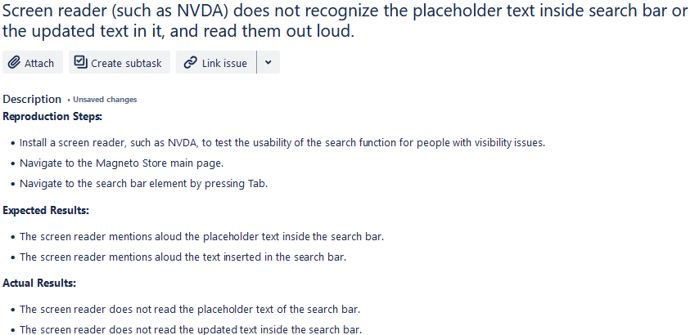
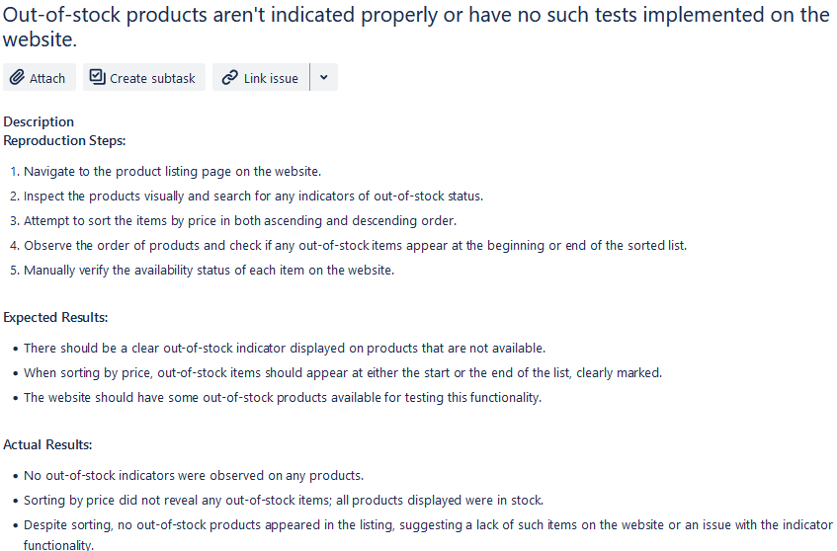
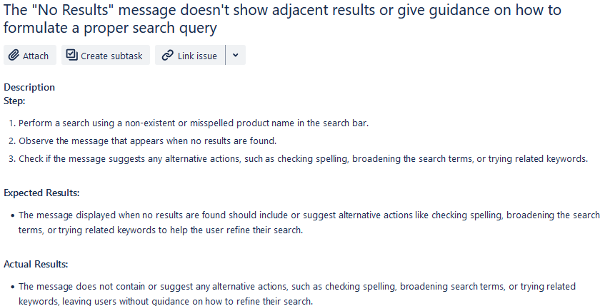
Concluzii Generale
Buguri Întâlnite și Gravitatea Lor:
Gravitate mare:
Accesibilitate: Lipsa practicilor de ajutorare a nevăzătorilor, neavând niciun screen reader construit în site, nici fiind compatibil cu altele comerciale externe, precum NVDA.
Gravitate medie:
Utilizare: Lipsa comunicării cantității de produse rămase și produselor care nu mai sunt valabile.
Gravitate scazuta:
Feedback: Lipsa unor sugestii de căutare când o căutare specifică nu rezultă în produse afișate.

Slide 15
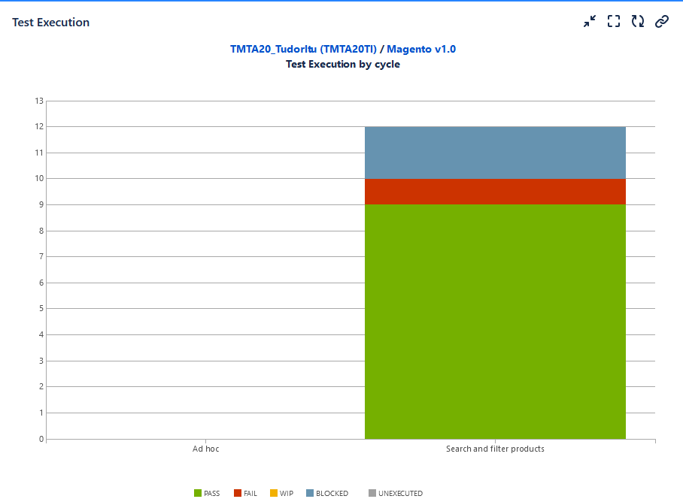
Concluzii Generale
Prezentare generală - User Stories and Tests:
Total User Stories: 7
Story 1: Register with valid details
Story 2: Log in with valid credentials.
Story 3: Search for and filter products to quickly find items that match my preferences.
Story 4: Add products to my cart and manage them easily.
Story 5: Complete the checkout process securely and efficiently.
Story 6: Securely process payments for my orders.
Story 7: View my order history and details.
User Stories rulate: 1
Story 3: Search for and filter products to quickly find items that match my preferences.
Total teste scrise: 48
Teste rulate: 12
Teste nerulate: 36
Detalii teste:
Passed: 9
Blocked: 2
Failed: 1
Concluzii:
Majoritatea bugurilor nu afecteaza experienta utilizatorului final in moduri semnificative.
Testarea a dezvaluit probleme majore in zona de usability pentru utilizatorii cu dizabilitati. Screen readerul provoaca inconveniente massive, posibil chiar incapacitatea de utilizare a siteului.
Este imperioasa atentia asupra problemelor de usability pentru a asigura o experienta de cumparaturi placuta a utilizatorilor siteului “Magento”.

Slide 16
Mulțumesc!

